Slide 1
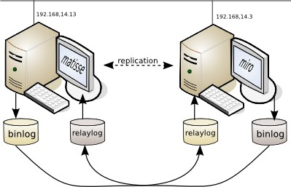
CONFIGURACIÓN BD MAESTRO-MAESTRO
Manuel Gutiérrez Delgado
Andrés Serrano Gómez

Slide 2
INTRODUCCIÓN
En este trabajo vamos a intentar mostrar como configurar una base de datos con estructura Maestro-Maestro en mysql.
Para ello hemos utilizado dos máquinas virtuales para simular el comportamiento de dos servidores.

Slide 3
OBJETIVOS
Configurar correctamente las dos máquinas y la estructura necesaria para desarrollar el trabajo.
Configurar correctamente toda la estructura de la base de datos y comenzar las pruebas.
Comprobar que realmente lo que queríamos hacer se traslada a las máquinas y poder mostrarlo.

Slide 4
MOTIVACIÓN
Hoy en día se utilizan Bases de datos en cualquier ámbito ya que cada vez la cantidad de información que se tiene es mayor y por ejemplo para cualquier empresa es muy necesario disponer de ella.
La configuración de esta base de datos, maestro-maestro conlleva una gran ventaja entre otras y es que es mas fácil proporcionar alta disponibilidad porque si un maestro falla todavía se tiene el otro maestro y que todo lo que se escriba en uno o se modifique, se replicará en el otro.

Slide 5
CONFIGURACIÓN
Primero vamos a comenzar creando la misma base de datos en ambas máquinas. Para ello, entraremos en mysql ejecutando el comando “mysql -u root -p”.
Una vez dentro, crearemos la base de datos que se llamará “agenda”. Para ello, dentro de mysql, ejecutamos “create database agenda;”.

Slide 6
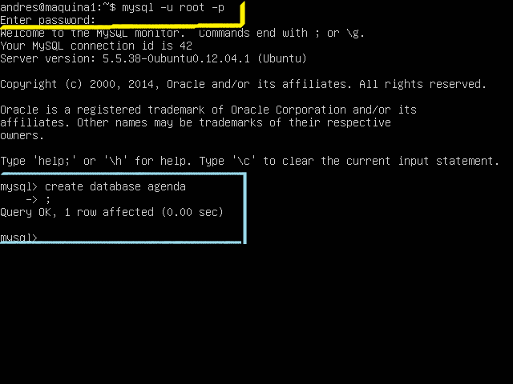

Slide 7
Ahora crearemos una tabla llamada “datos” con “nombre, apellidos y teléfono”. Para ello, primero seleccionamos la base de datos que vamos a usar con el comando, “use agenda”, después ejecutamos “create table datos (nombre varchar (50), apellidos varchar (50), teléfono int);”
Y después comprobamos que se ha creado haciendo “show tables;”

Slide 8
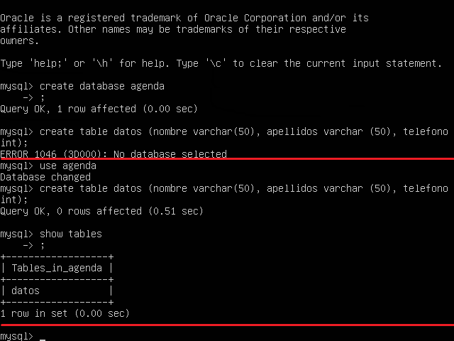

Slide 9
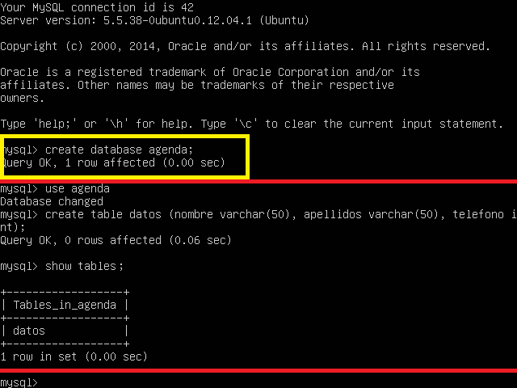
Ahora repetiremos los mismo pasos en la máquina 2. Crearemos la base de datos y a continuación la tabla de datos.

Slide 10
Una vez que tenemos creada la base de datos en ambas máquinas, vamos a proceder a configurarlas.
Vamos a comenzar a configurar la máquina1. Para ello, editaremos el archivo “/etc/mysql/my.cnf”. Cuando estemos dentro lo primero que haremos será comentar la línea “#bind-address 127.0.0.1” y seguidamente añadiremos estas líneas:
server-id = 1 .
log_bin = /var/log/mysql/bin.log //(aquí se almacenará los cambios que se realicen en una base de datos o tabla).
log_error = /var/log/mysql/error.log //(almacena si ha ocurrido algún error crítico mientras el servidor se estaba ejecutando).

Slide 11
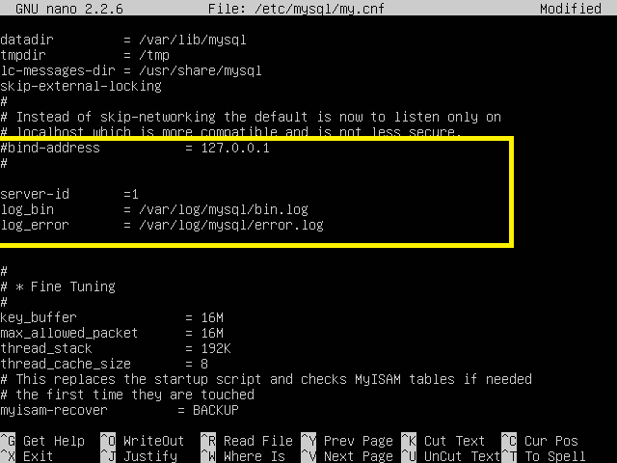

Slide 12
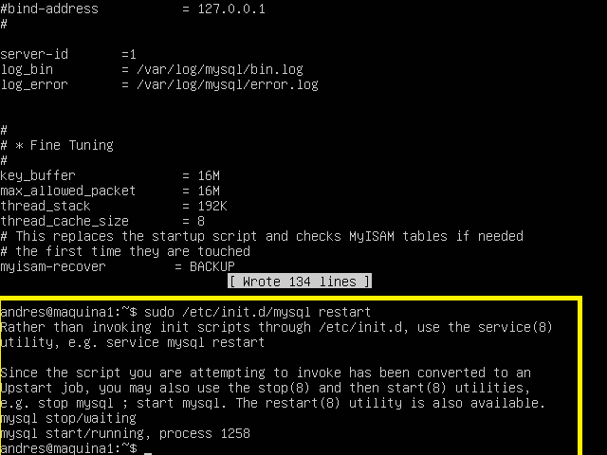
Ahora guardamos el documento y reiniciamos el servicio con “sudo /etc/init.d/mysql restart”.

Slide 13
Ahora realizaremos el mismo proceso en la máquina2. Entramos en el archivo “/etc/mysql/my.cnf”. Una vez dentro comentaremos la línea “#bind-address 127.0.0.1”, y una vez comentada añadiremos las siguientes líneas:
server-id = 2
log_bin = /var/log/mysql/bin.log
log_error = /var/log/mysql/error.log

Slide 14
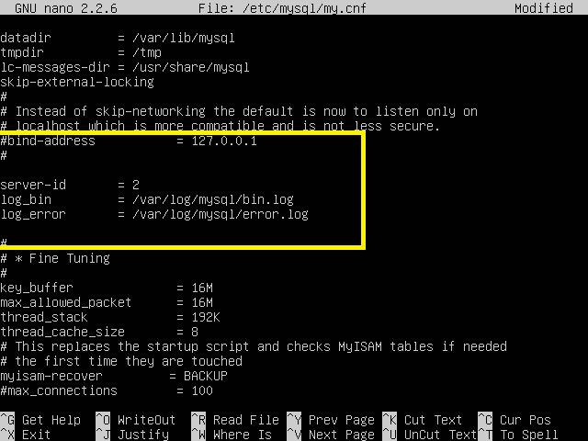

Slide 15
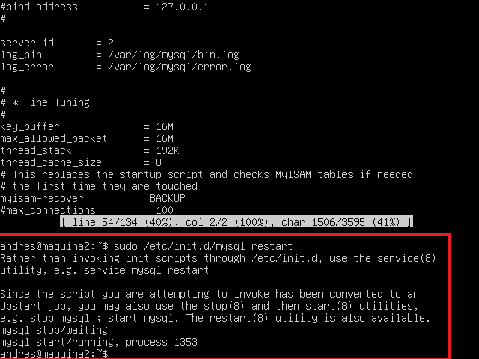
Y ahora reiniciaremos el servicio con “/etc/init.d/mysql restart”

Slide 16
Ahora vamos a proceder a crear un usuario en cada una de las máquinas (serán los mismos) y le daremos permisos. Vamos a comenzar con la máquina1. Entramos en mysql y ejecutamos las siguientes sentencias:
CREATE USER maestro IDENTIFIED BY 'usuario';
GRANT REPLICATION SLAVE ON *.* TO 'master'@'%' IDENTIFIED BY 'usuario';
FLUSH PRIVILEGES; (Recarga los permisos de las tablas de permisos en la base de datos mysql).
FLUSH TABLES; (cierra todas las tablas abiertas y fuerza a todas las tablas en uso a que se cierren).
FLUSH TABLES WITH READ LOCK; (Cierra todas las tablas abiertas y bloquea todas las tablas para todas las bases de datos con una bloqueo de lectura hasta que ejecute UNLOCK TABLES).

Slide 17
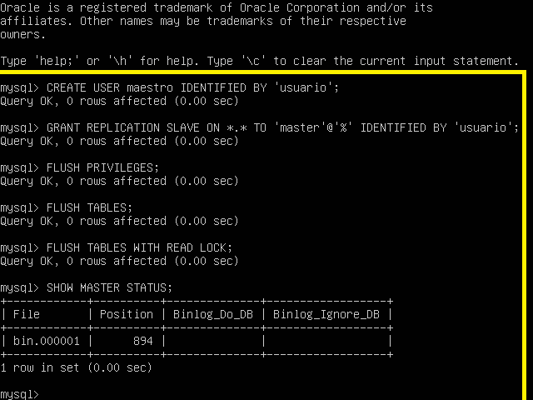
Para acabar con la configuración en el máquina1 obtenemos los datos de la base de datos que vamos a replicar para posteriormente usarlos más adelante.
Ejecutamos en mysql “SHOW MASTER STATUS”.

Slide 18
Ahora vamos a repetir este mismo proceso en Máquina2.
CREATE USER maestro IDENTIFIED BY 'usuario';
GRANT REPLICATION SLAVE ON *.* TO 'master'@'%' IDENTIFIED BY 'usuario';
FLUSH PRIVILEGES;
FLUSH TABLES;
FLUSH TABLES WITH READ LOCK;
Para acabar con la configuración en el máquina2 obtenemos los datos de la base de datos que vamos a replicar para posteriormente usarlos más adelante.
Ejecutamos en mysql “SHOW MASTER STATUS”.

Slide 19
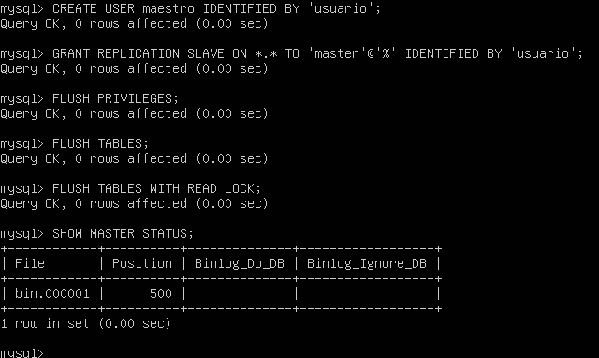

Slide 20
Ahora volveremos a la máquina 1, entramos en mysql y le damos los datos del maestro. En el entorno de mysql ejecutamos la siguiente sentencia, donde HOST es la ip de la máquina2.
STOP SLAVE;
CHANGE MASTER TO MASTER_HOST='192.168.56.106', MASTER_USER='master', MASTER_PASSWORD=’usuario’, MASTER_LOG_FILE='bin.000001', MASTER_LOG_POS=500, MASTER_PORT=3306;
START SLAVE;

Slide 21
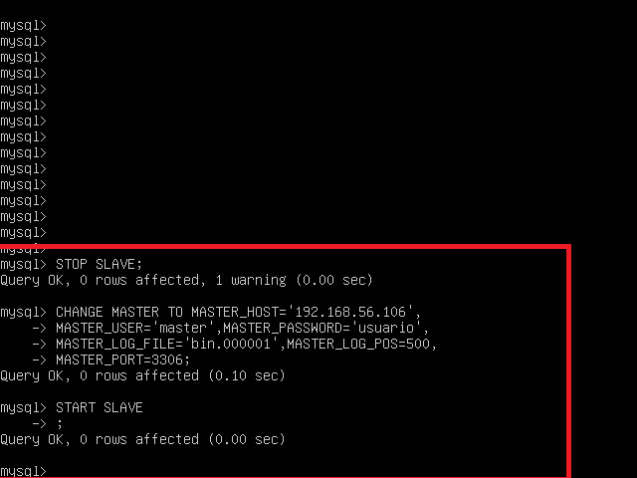

Slide 22
Y ahora repetiremos el mismo proceso para la máquina 2, pero esta vez en master-host pondremos la ip de la máquina1.
STOP SLAVE;
CHANGE MASTER TO MASTER_HOST='192.168.56.105', MASTER_USER='master', MASTER_PASSWORD=’usuario’, MASTER_LOG_FILE='bin.000001', MASTER_LOG_POS=894, MASTER_PORT=3306;
START SLAVE;

Slide 23
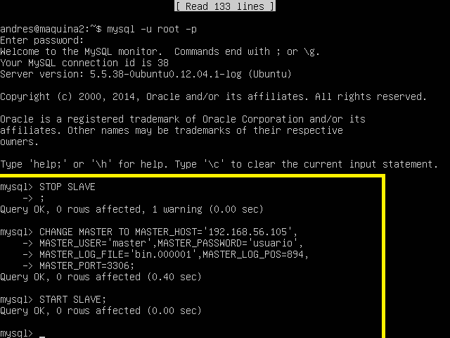

Slide 24
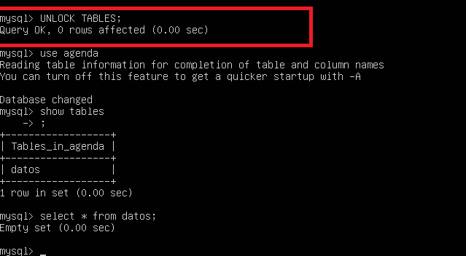
Por último, antes de comenzar a hacer las pruebas tendremos que desbloquear las tablas en la máquina1 y máquina2. Para ello, dentro de mysql, ejecutaremos “UNLOCK TABLES;”

Slide 25
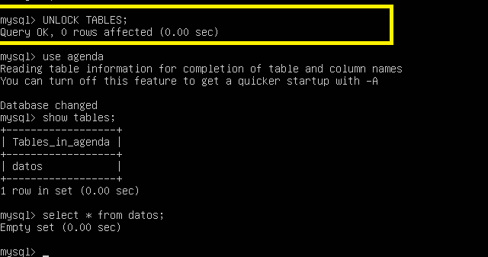
Una vez hecho, ya podremos empezar a probar si al realizar cambios en cualquiera de las máquinas, también se producen en la otra. Comenzamos con las tablas vacías en ambas máquinas.

Slide 26
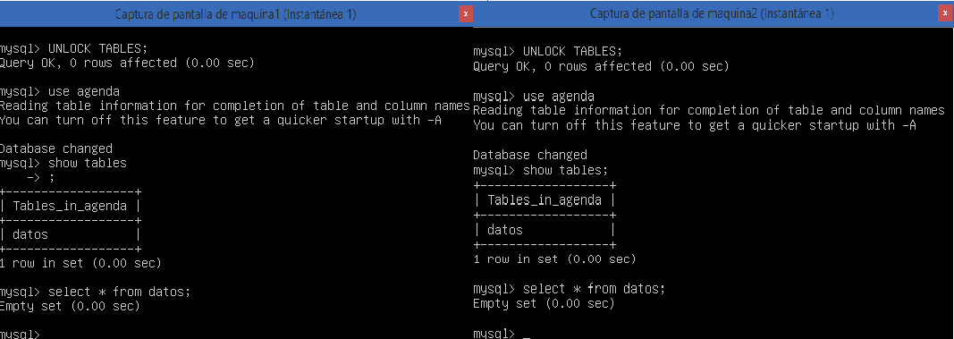
Vemos que de primeras no hay nada en la tabla ejecutando:
“select * from datos;

Slide 27
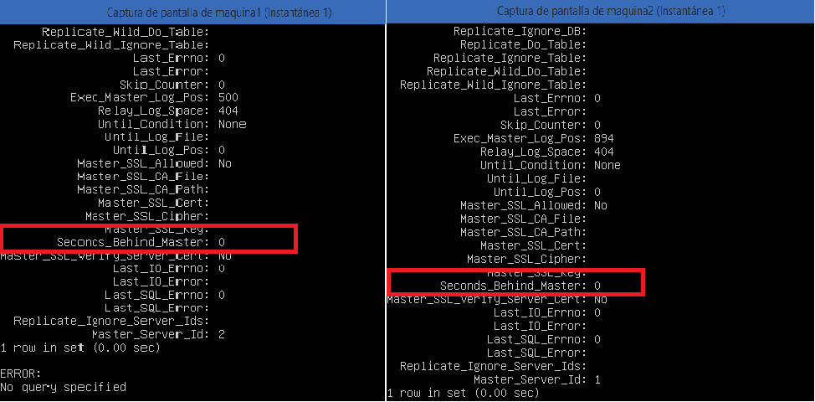
Hacemos un “SHOW SLAVE STATUS\G” en mysql en cada una de las máquinas y comprobamos que la variable “Seconds_Behind_Master” es distinta de NULL, ya que indica que "retraso" tiene un servidor respecto del otro.

Slide 28
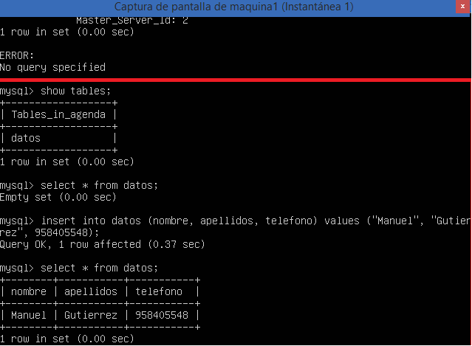
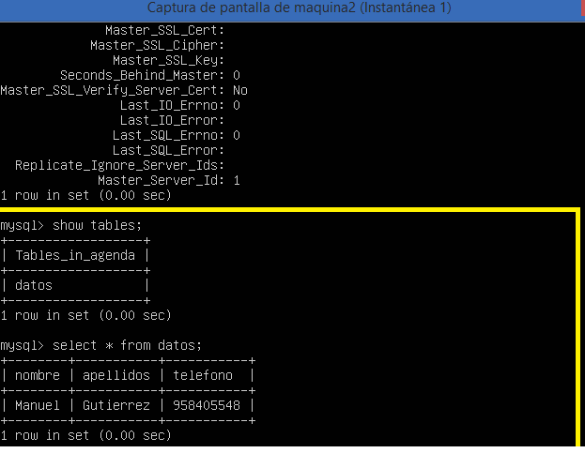
Ahora vamos a añadir datos en la máquina1 y veremos que aparece en la máquina2.

Slide 29
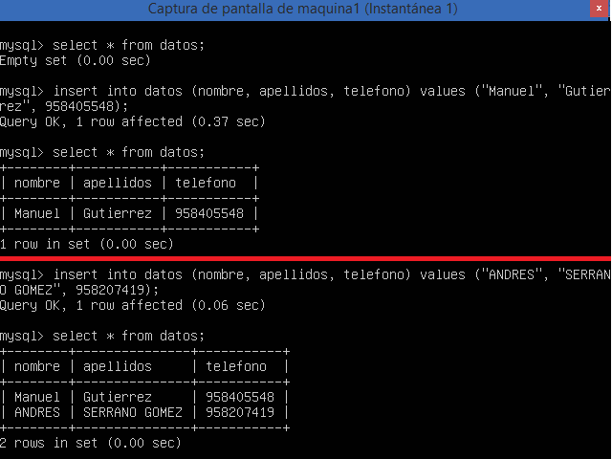
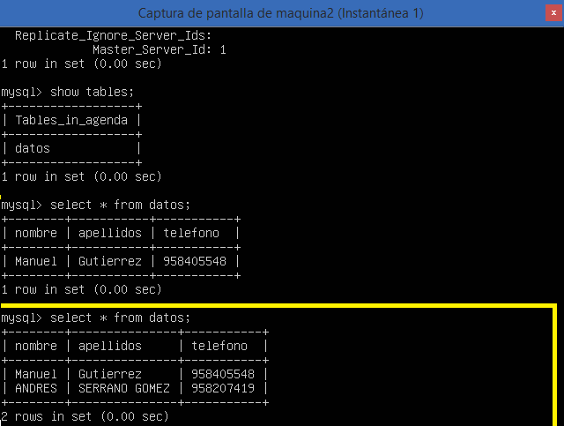
Vamos a incluir otra.

Slide 30
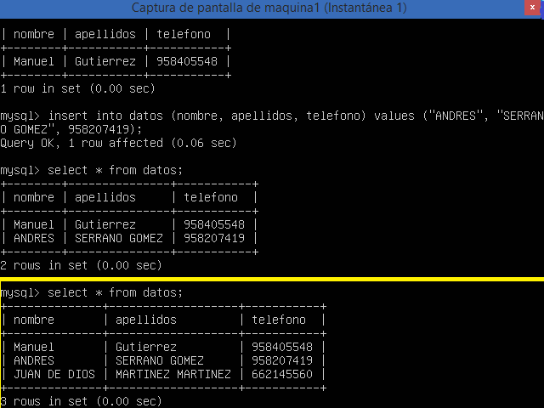
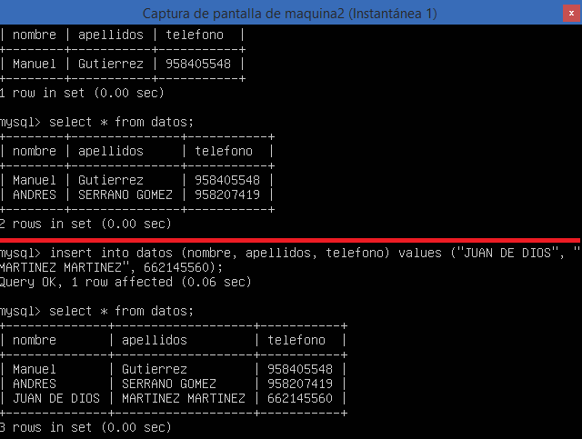
Ahora vamos a hacerlo al contrario. Introducimos desde la máquina 2 y veremos como también se replica en la máquina1.

Slide 31
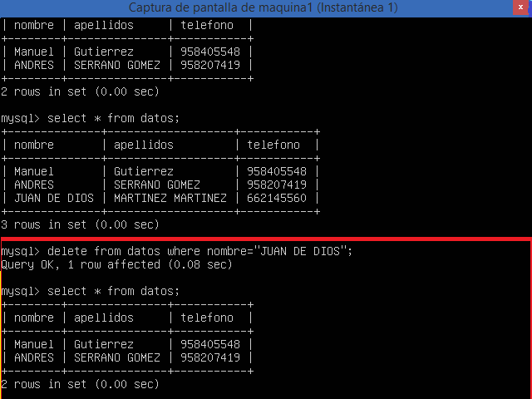
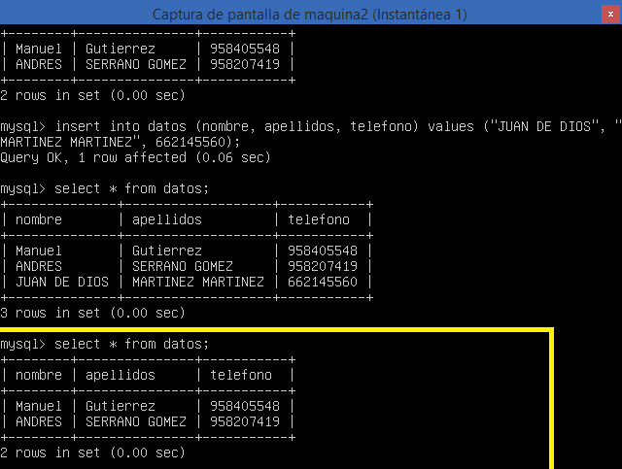
Ahora vamos a borrar 1 dato desde la máquina 1 y deberá actualizarse en la máquina 2.

Slide 32
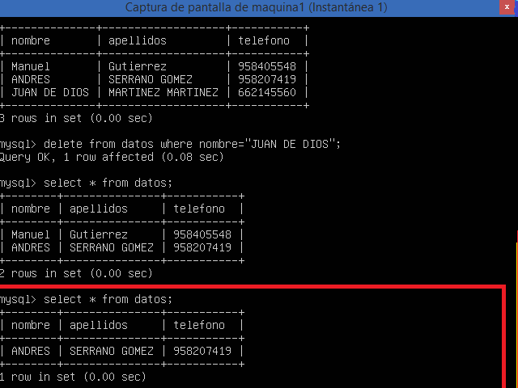
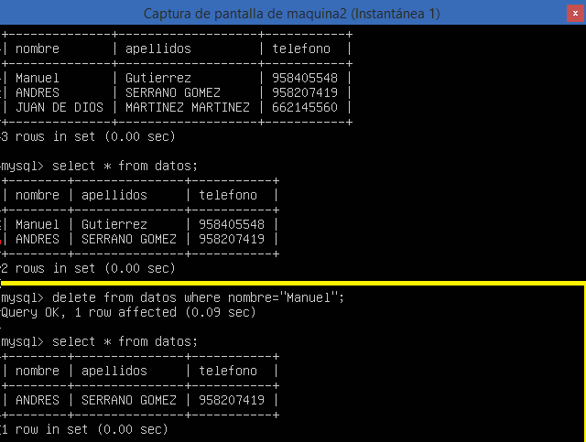
Y ahora borraremos un dato desde máquina2 y deberá producirse el cambio en máquina1.

Slide 33
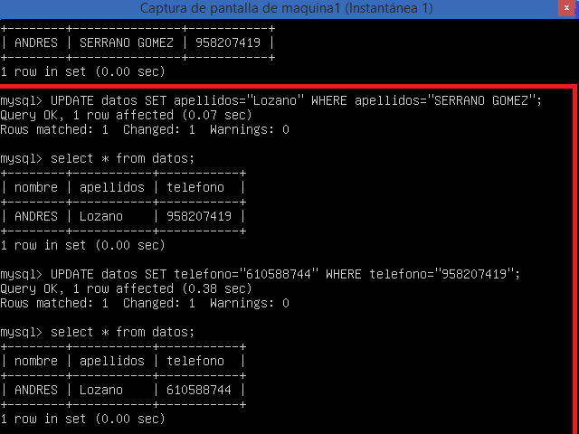
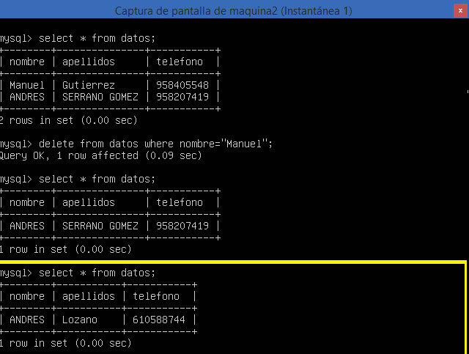
Por último y para acabar con esto vamos a hacer una actualización desde cualquiera de las máquinas, por ejemplo, en la máquina 1 cambiaremos el apellido y el teléfono.

Slide 34
BIBLIOGRAFIA
http://dev.mysql.com/doc/refman/5.0/en/replication.html
http://www.digitalvalley.com/blog/configurar-arquitectura-maestro-maestro-mysql-para-la-replicacion-de-datos/
http://miguelangelnieto.net/?action=view&url=arquitectura-maestro-maestro-en-mysql
http://luismido.wikidot.com/mysql5-replicacion-maestro-maestro
http://panicoenelcpd.blogspot.com.es/2011/11/configurar-mysql-en-modo-maestro.html

